Slide 1



UBND QUẬN DƯƠNG KINH
TRƯỜNG TIỂU HỌC ANH DŨNG
Bài 9: Giữ vệ sinh trường học
(Tiết 2)
Notes:
Bài giảng thiết kế bởi: Hương Thảo - tranthao121004@gmail.com

Slide 2

Hãy cùng tham gia một buổi vệ sinh sân trường dưới sự hướng dẫn của thầy, cô giáo.

Slide 3
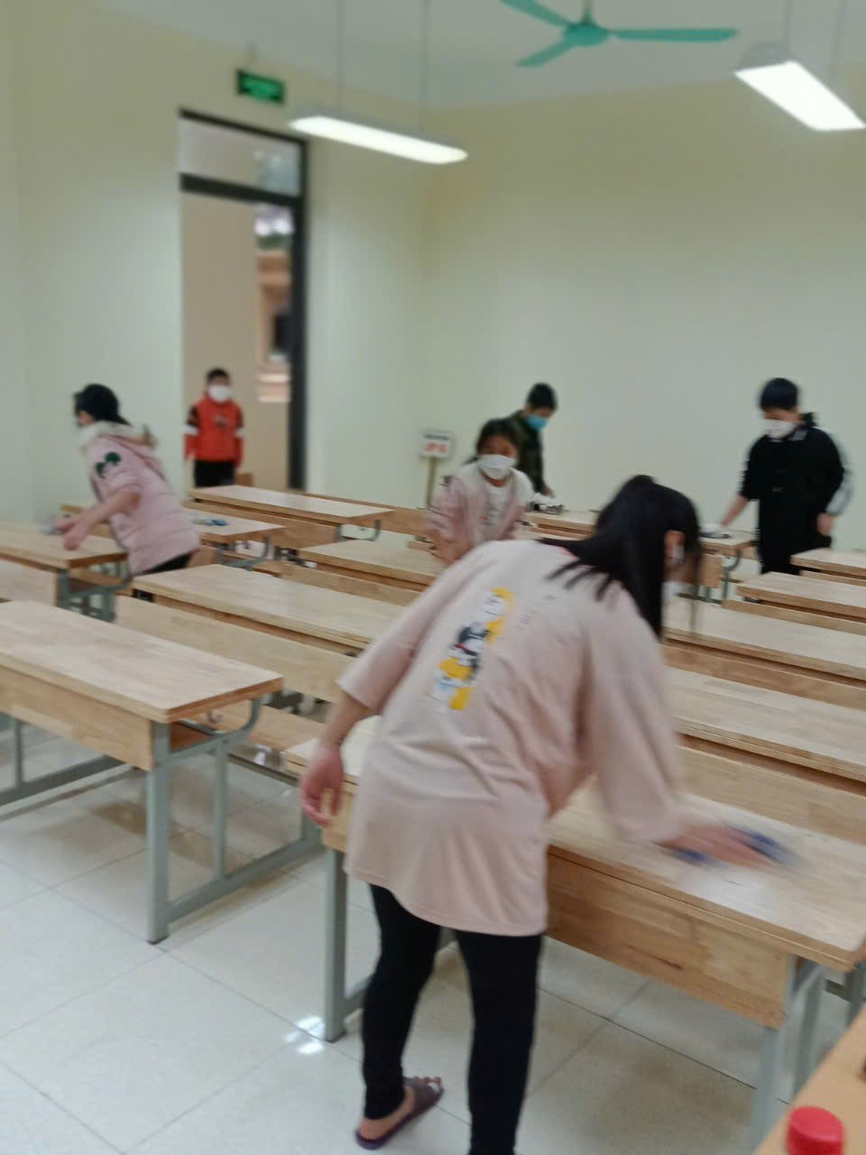
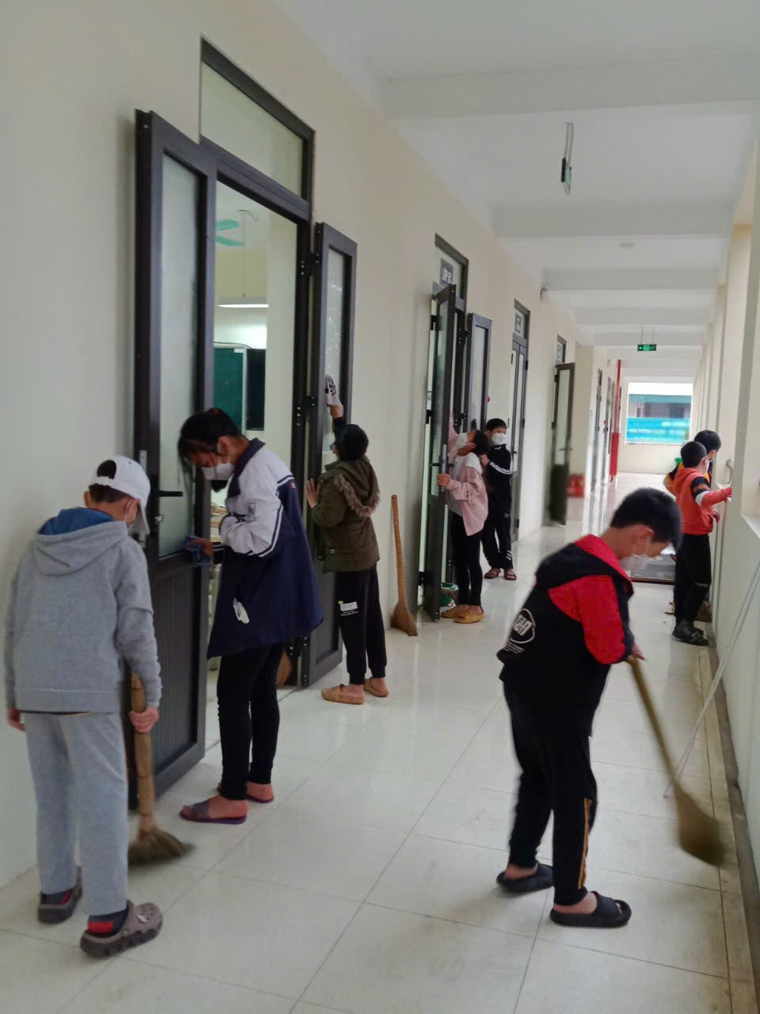

Slide 4
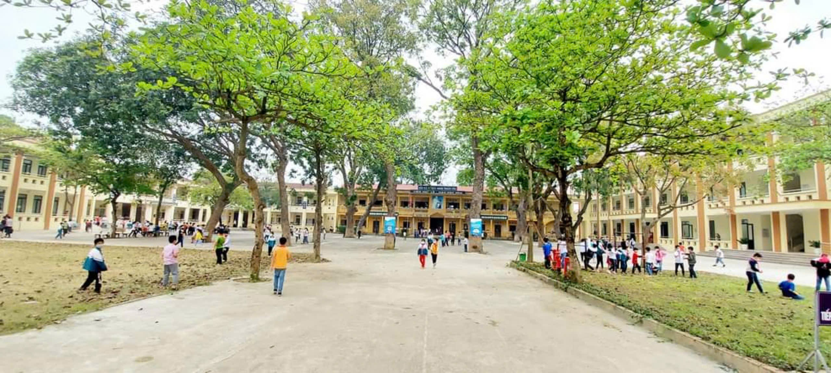
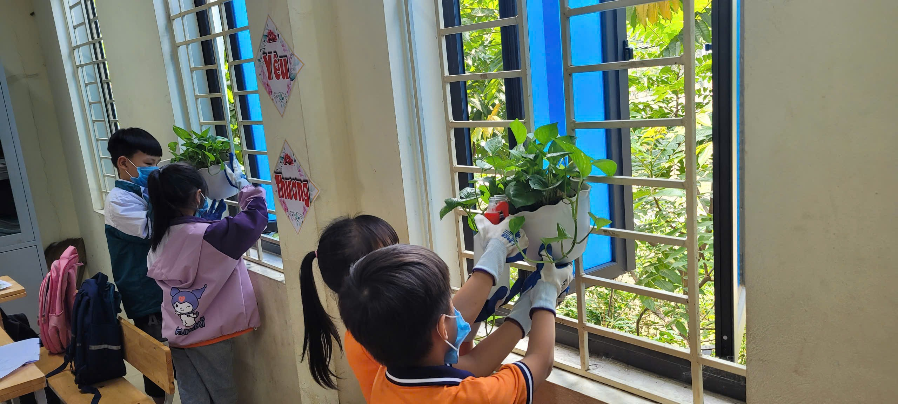
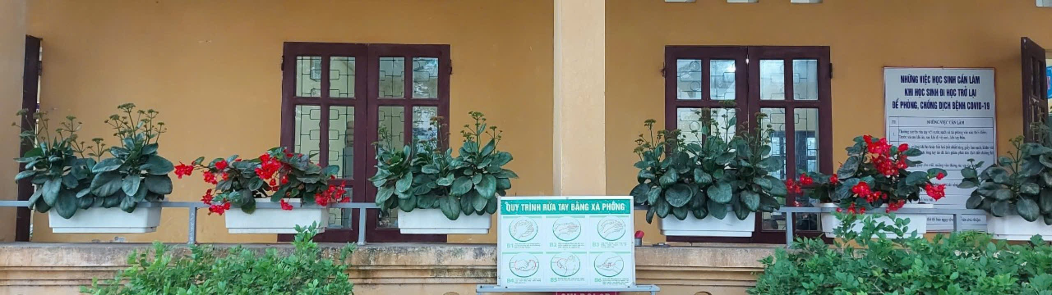
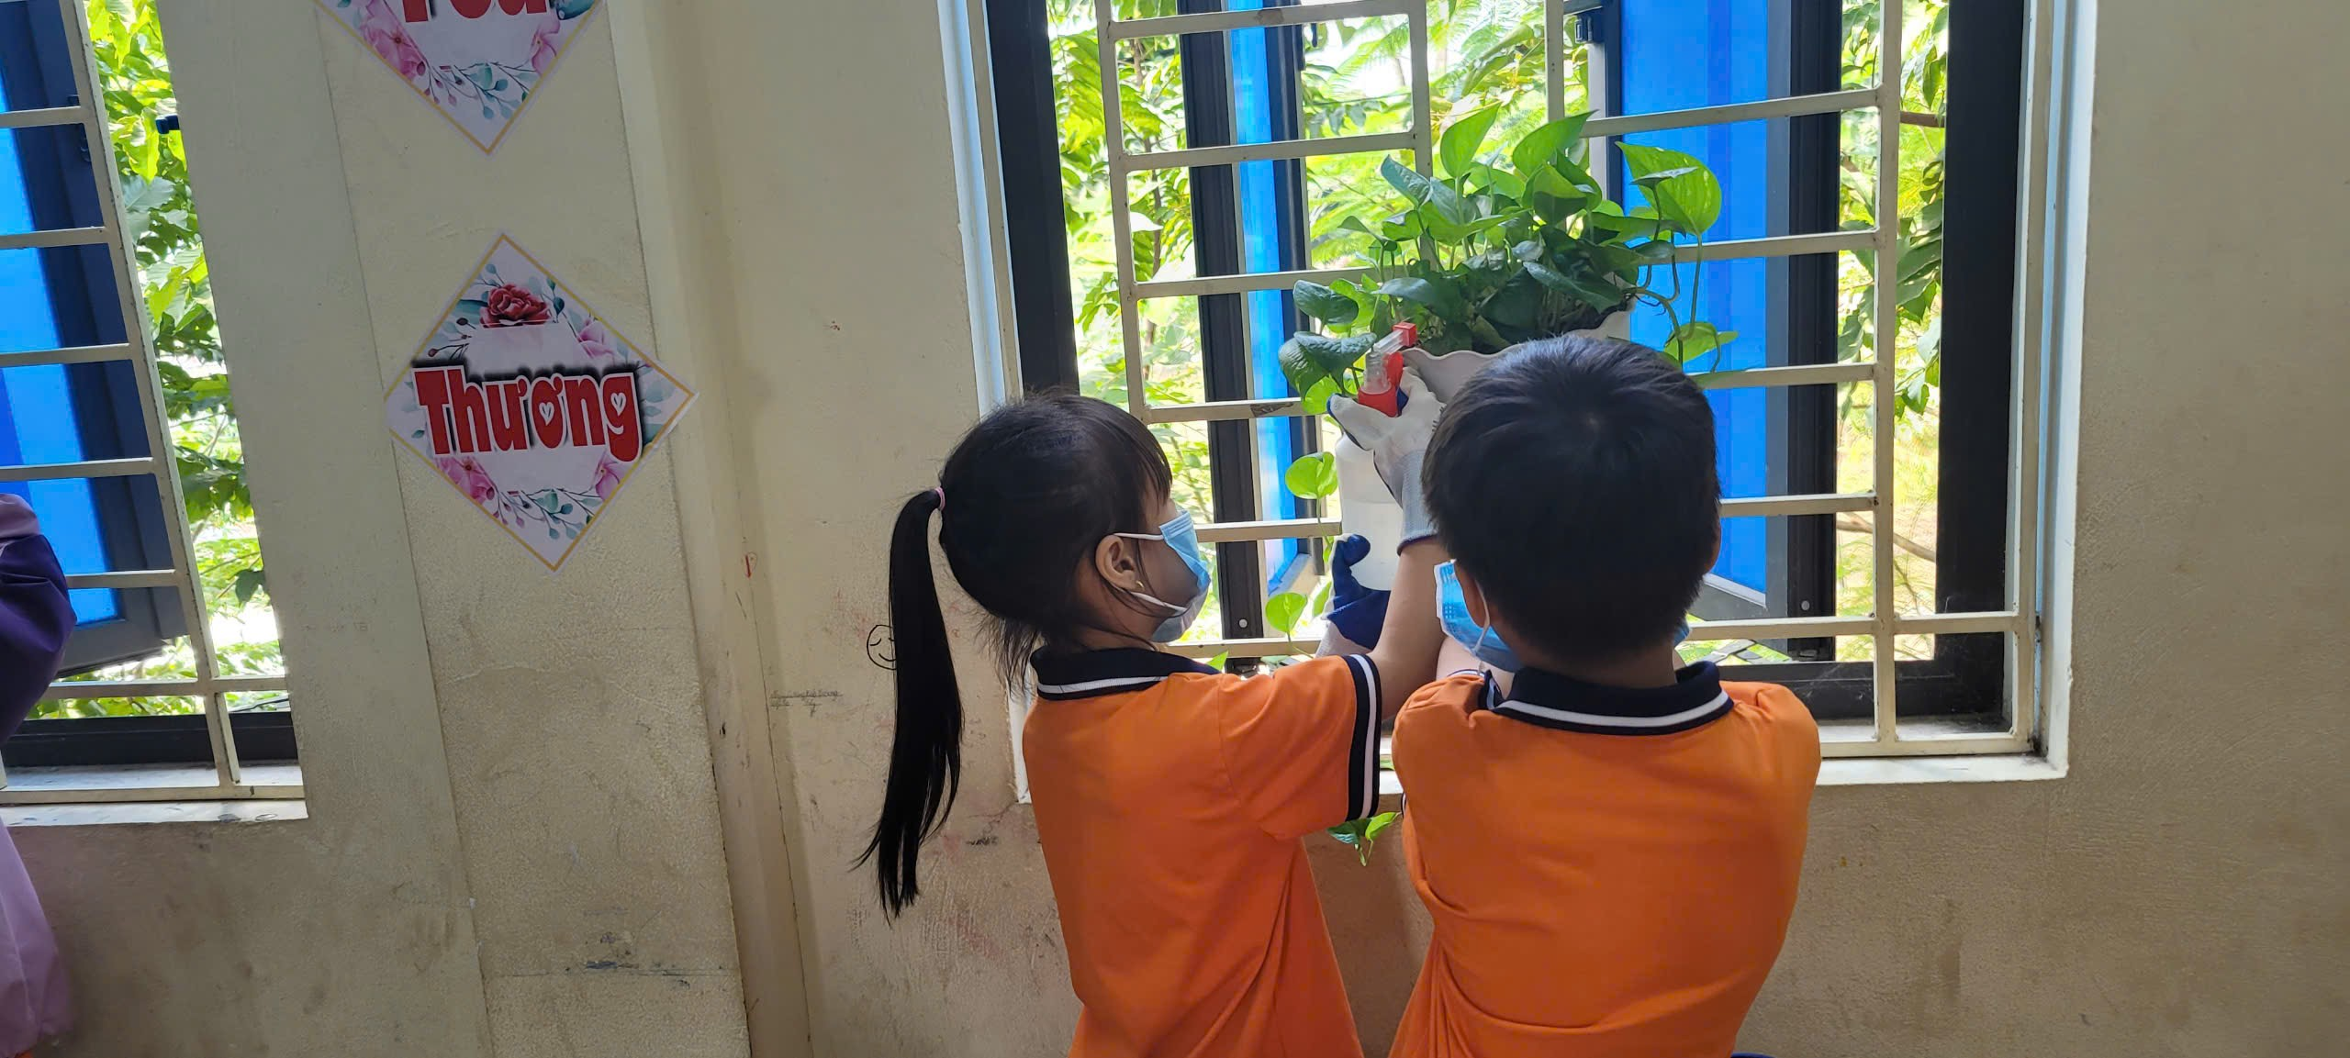

Slide 5

Thực hiện Dự án “Làm xanh trường lớp”

Slide 6


Slide 7


BÀI VÈ TRƯỜNG HỌC
Nghe vẻ nghe ve.
Nghe vè trường lớp.
Bạn ơi nhớ lấy.
Thấy rác hãy nhặt.
Thấy bẩn quét ngay.
Cây khô tưới nước.
Lớp học mới sạch.
Trường học mới sáng.
Khuôn viên mới xanh.
Nào các bạn ơi.
Cùng nhau góp sức.
Xây dựng trường học.
Hạnh phúc bạn nhé.

